Slide 1
CODIGO LIMPIO
INTEGRANTES:
- ANTONIO, SANTANA HUAMALIES.
- DANIEL, ESCOBAR MEDINA.
-RICK, SAMAN RAMIREZ.
-PAUL, EGUAVIL CHUPAN.
-ESTEFFANO, ESTRADA.

Slide 2
CODIGO LIMPIO
DEFINICION:
La lógica debe ser directa para evitar errores ocultos, las dependencias deben de ser mínimas para facilitar el mantenimiento, el procesamiento de errores completo y sujeto a una estrategia articulada, y el rendimiento debe ser optimo para que los usuarios no tiendan a estropear el código con optimizaciones sin sentido. El código limpio hace bien una cosa.

Slide 3
Cualidades:
1.El código malo hace demasiadas cosas - el código limpio es enfocado:
Dicho de otra manera, una clase debe tener una y sólo una causa por la cual pueda ser modificada.
2.No debe ser redundante:
Cuando se aplica correctamente el principio DRY, la modificación de un único elemento del sistema no requiere cambios en otros elementos que no tengan relación lógica.

Slide 4
CARACTERISTICAS
Que sea extendido fácilmente por cualquier otro desarrollador:
No tortures a otros desarrolladores creando desarrolladores no escriben códigos para sí mismos, o peor. Para el compilador escriben códigos para otros desarrolladores. No se trata de ser egoísta código que sean difíciles de extender y mantener. Además, en algunos meses es posible que nosotros mismos seamos el "otro desarrollador".

Slide 5
Más pequeño, mejor
El código debería ser mínimo. Tanto las clases como los métodos deberían ser cortos, preferentemente con pocas líneas de código. Debe estar bien dividido. Mientras mejor dividamos el código, más fácil se vuelve leerlo. Este principio puede influenciar positivamente al punto de facilitar la comprensión del código cuando lo lean otros desarrolladores.

Slide 6
EJEMPLOS

Slide 7
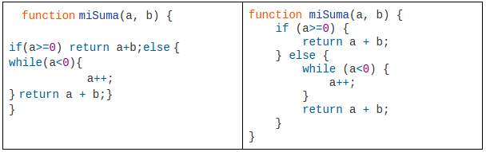

Slide 8
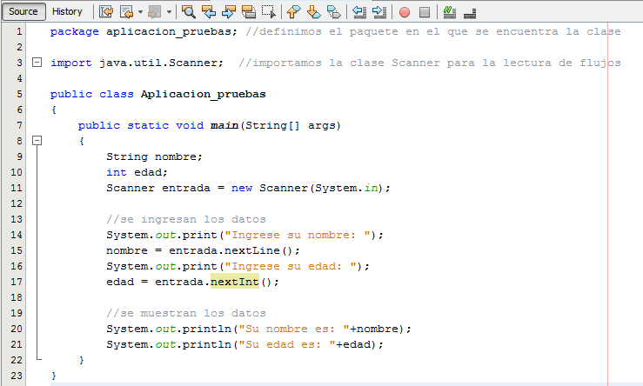

Slide 9
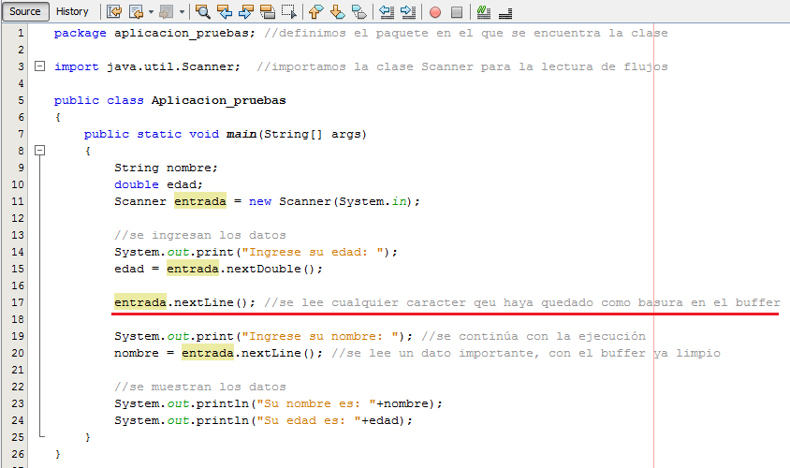

Slide 10
